Slide 1
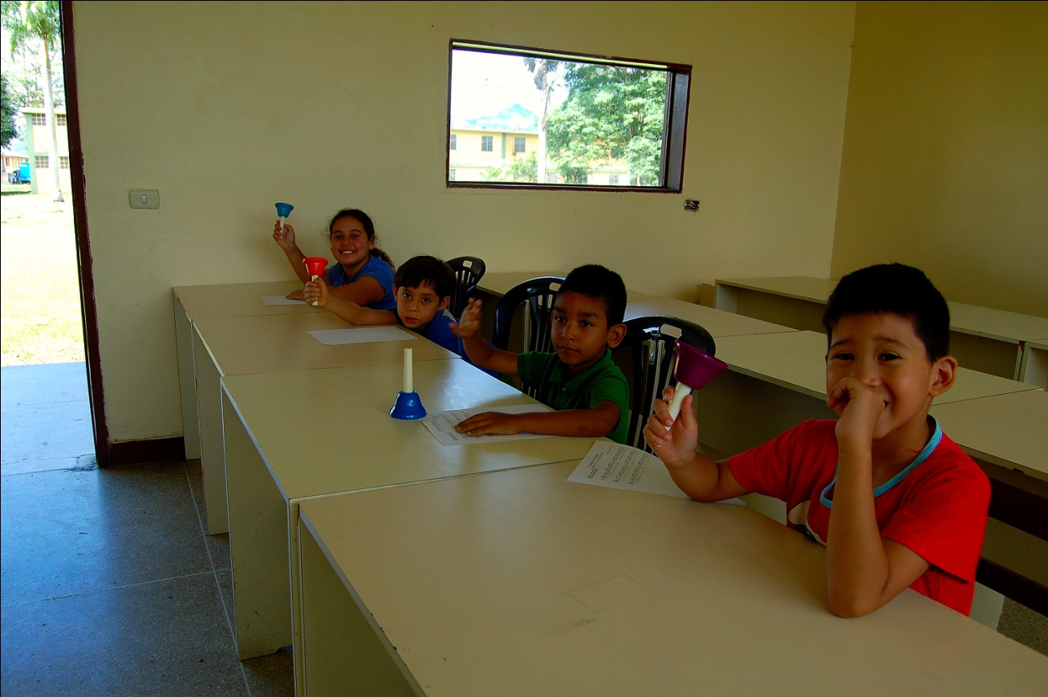
“NIÑOS Y ADOLESCENTES AL SERVICIO DE DIOS”
MATERIAL PREPARADO POR REBECA DE GÓMEZ

Slide 2
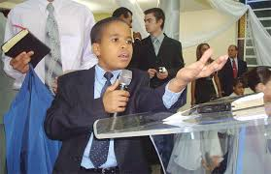
¿QUE ES SERVIR A DIOS?
“Es una forma práctica de honrarlo y glorificarlo.”

Slide 3
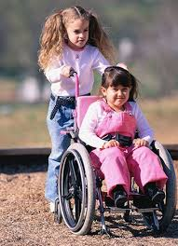
¿POR QUÉ SERVIMOS?
Porque se nos ha enseñado que Dios nos ama, murió por mí y me dará la experiencia de verme cara a cara con El.

Slide 4
Servir no es una obligación sino una responsabilidad que viene de adentro hacia afuera y se hace con agrado y con alegría y como resultado da satisfacción y lo más importante lo hacemos porque amamos a Dios.

Slide 5
¿QUÉ SE NECESITA SABER PARA INVOLUCRAR A LOS CHICOS COMO PEQUEÑOS SIERVOS?

Slide 6
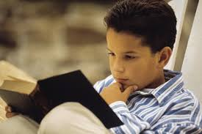
EVANGELISELOS:
Presente una doctrina cabal y exacta tal como la Biblia lo expone.
Juan 7:17
Prepárelos espiritualmente tal como Jesús lo hizo con sus discípulos

Slide 7
Instrúyales que esto es una comisión para que la abracen al involucrarse activamente.
1 Corintios 11:1

Slide 8
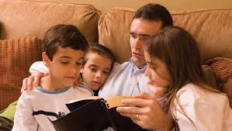
ENSEÑELOS:
Que esta comisión de servir es un llamado y no necesitan preparación académica porque Dios es quien los escoge y El los dotará para servir.
1 Cor. 1:26-29
Que sirviendo desarrollarán una verdadera conversión y el Espíritu Santo los ungirá.
Romanos 3:23

Slide 9
Enséñeles con los colores:
LO NEGRO es pecado
.
0
LO ROJO es la Sangre de Cristo.
1 Juan 1:7
LO BLANCO es un corazón limpio.
Salmos 51:7
COLOR ORO es la Ciudad Santa
Apoc. 21 y 22
LO VERDE es crecimiento
Salmos 1:3
(Recuerde que son niños y adolescentes)

Slide 10
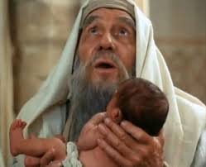
Enséñeles con ejemplos de la Biblia…. Y esto les dará convicción y conversión
Y estas dos cosas los instan automáticamente a SERVIR como Hijos del Altísimo.

Slide 11
Sea claro acerca del Espíritu Santo, tal como lo presente será de impacto y contentamiento para ellos sentirse especiales como siervos.

Slide 12
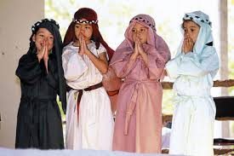
ORIENTELOS:
Pida que VIVAN lo que hacen al prestar SERVICIO en equipo o en grupo.
A testificar
A compartir experiencias por el servicio que prestan fuera de la iglesia
A no verse en el espejo sino A MIRAR POR LA VENTANA A JESUS
A ser BUENOS SAMARITANOS ¿Cómo?

Slide 13
10 RAZONES PARA SERVIR…
1. GLORIFICAR A DIOS tiene el propósito de Salvación.
2. Has sido DOTADO para servir
Efesios 4, Romanos 12:1, 1 Corintios 12
Sirviendo demostrarás la realidad de LA FE
Santiago 2:20
4. Los obreros son POCOS (El 20% SIRVE y el 80% disfrutan de quienes sirven)
5. Los Chicos tienden a IMITAR lo que ven y no lo que escuchan.

Slide 14
6. La COMISION es grande
Al servir OBTENEMOS UNA MEJOR COMPRENSION BIBLICA
Juan 7:17
8. Será AUMENTADO EL CONOCIMIENTO DE DIOS
Hacer las cosas anónimas o poco notadas para el Señor es como SUSURRARLE AL OIDO: “Te amo”
Efesios 6:16 .
10. La RECOMPENSA será que recibirán el Espíritu Santo.

Slide 15
Se forjarán amistades duraderas y valiosas

Slide 16
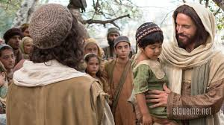
---- VAS A ESTAR ANTE EL SEÑOR, SERVIRÁS CON JESÚS Y COMO JESÚS.----.

Slide 17
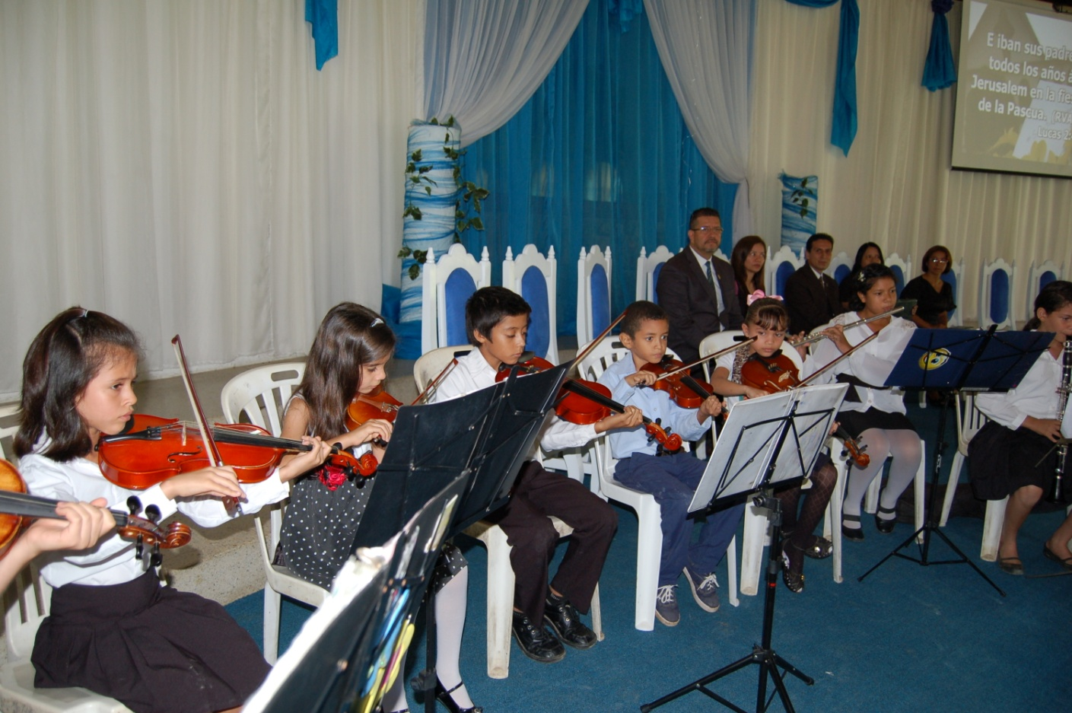
ACTIVIDADES OFRECIDAS POR LA IGLESIA PARA INVOLUCRARSE A SERVIR:

Slide 18
Los Clubes de Conquistadores y Aventureros
Las Escuelas Sabáticas Infantiles y del Adolescentes
Las Escuelas Bíblicas de Vacaciones
Los Mini Chefs
Los Festivales Bíblicos
Las Escuelas de Música (OSAVEN) Algo nuevo pero muy efectivo
Las Pequeñas Congregaciones
Campañas Evangelísticas
Con las Dorcas
Con los Diáconos o Diaconisas

Slide 19
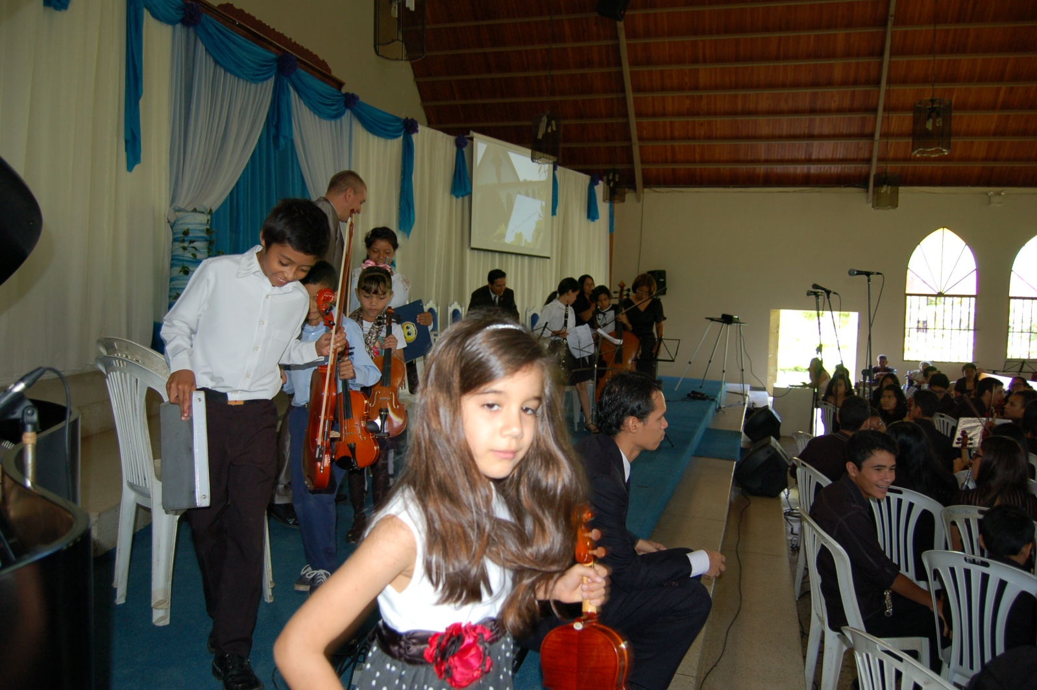
APLICACIÓN DE LAS DIFERENTES ACTIVIDADES:

Slide 20
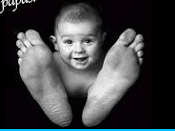
. EN LOS CLUBES: Servir a la iglesia y
a la comunidad
En LAS ESCUELAS SABATICAS: Actividades Días Especiales con la iglesia y la comunidad:
Día de la Madre : “Flores para Ti Mamá”
Día del Padre: Llevar toallitas o medias o frutas a los abuelitos de
la vecindad de la iglesia

Slide 21
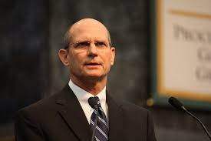
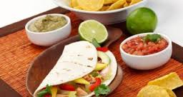
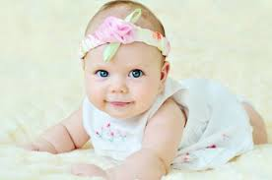
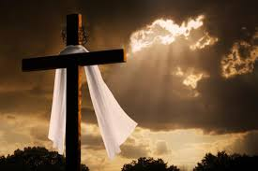
Día del Pastor: Elaboración de tarjetitas personales para ancianos y pastor.
Días Navideños: “Te cambio una sonrisa por un globo o un juguete”
La Cena de la Bondad: Ayudar a preparar las cajitas
Día del Niño: Visitar a los niños enfermos llevando un detalle especial
En Semana Santa: Llevar mensajes del regreso de Jesús a la comunidad

Slide 22
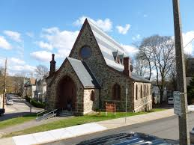
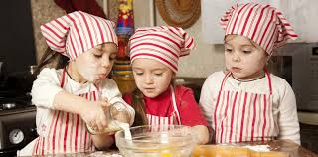
En las E.B.V.: Invitando a los niños amigos y vecinos de la iglesia a participar.
Los MINI CHEFS: Hacer galletitas para llevar y regalar a los abuelitos de la comunidad de la iglesia.

Slide 23
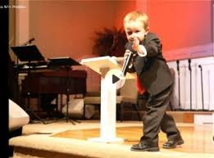
PEQUEÑAS CONGREGACIONES: Ayudar a formar parte de una célula infantil e involucrarse en esta para ayudar y enseñar.

Slide 24
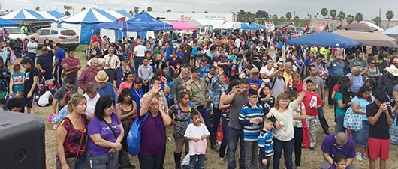
LOS FESTIVALES BIBLICOS:
Invitar a amiguitos de su escuela y vecinos a participar de esta actividad dinámica de la Biblia el día del Niño Adventista.

Slide 25
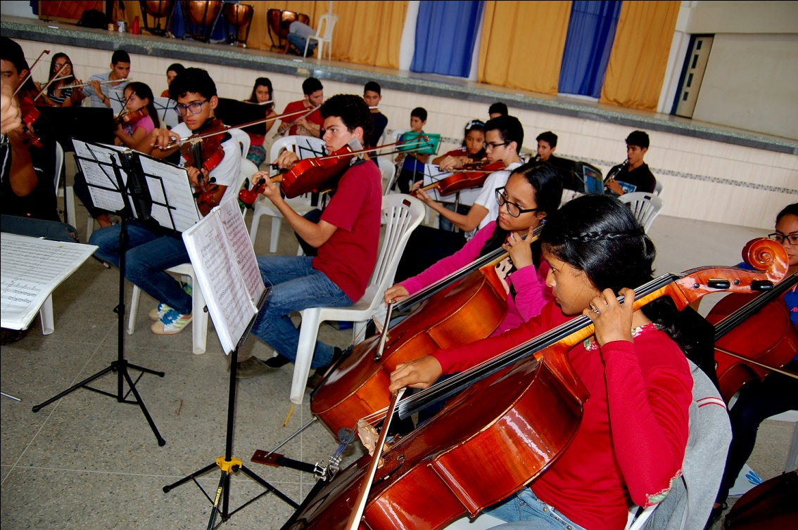
LAS ESCUELAS DE MUSICA:
Tomar parte activa aprendiendo a tocar un instrumento o formar parte del coro Infantil y juvenil de la iglesia. También formar parte de un coro especial para navidad y cantar y tocar en una plaza

Slide 26
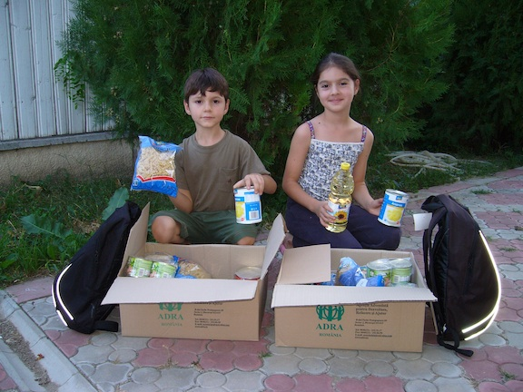
EN LAS CAMPAÑAS EVANGELISTICAS:
Ayudar como ujieres, ayudantes en las clases especiales para niños visitantes, ayudar antes que comience la campaña a limpiar las bancas, detalles etc, dirigidos por un adulto.

Slide 27
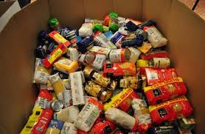
CON LAS DORCAS:
Preparando bolsas con alimentos secos por medio de las clases de escuelas sabáticas infantiles y del adolescente y arreglar para entregar a las dorcas e ir con ellas a visitar los hogares necesitados

Slide 28
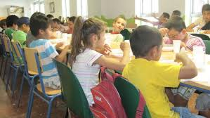
CON DIACONADO:
Preparar un niño ya sea Menor o de Fe Real y una vez al mes sirvan para estar en el saludo a los visitantes especiales de la iglesia
Ayudar con los indigentes (esto es directamente con adultos) pero los chicos pueden colaborar. Hay varias actividades: “La sopa de los martes” ,” la merienda especial” , “Galletitas para navidad, “La hallaca compartida”, “ el pan bendecido”, etc.

Slide 29
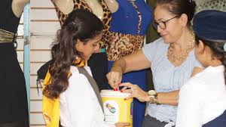
CON LA RECOLECCIÓN

Slide 30
ORGANIZACIÓN DE LOS PROYECTOS, ACTIVIDADES Y DETALLES ESPECIALES:

Slide 31
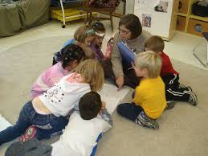
El proyecto o actividad debe ser PLANIFICADO de manera que los chicos se sientan directamente INVOLUCRADOS
El proyecto debe ser públicamente reconocido en la iglesia y en presencia de los niños

Slide 32
Esta organización y planificación con ellos ayuda que los chicos comprendan que ellos están contribuyendo en servir a su iglesia.
A medida que crecen los chicos necesitan que se les den oportunidades para que sirvan a otros COMO PEQUEÑOS SIERVOS.

Slide 33
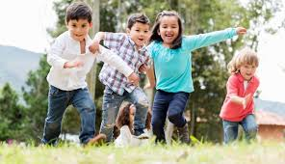
Las actividades deben estar preparadas, planificadas y organizadas a la ALTURA y debe ser muy ATRACTIVAS, Ya que los chicos por naturaleza son exigentes y muy sinceros y lo expresan o simplemente sino les atrae no van o no vuelven.

Slide 34
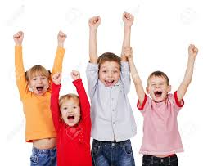
Recuerde que Jesús MOTIVO A los discípulos, sino, no lo hubieran seguido, esto es muy importante.

Slide 35
Hay que ser puntual con cualquier actividad que proyecte tanto en el día, como en la hora, como en el lugar de la actividad.

Slide 36
Frases que pueden captar el interés cuando lance un proyecto o planifique una actividad:

Slide 37
-“NO MIRES CUANTO TIENES, SOLO ENTRÉGATE POR FE”
Mateo 25:23
-“ TRABAJA DURO EN SILENCIO….Y DEJA QUE EL ÉXITO HAGA
TODO EL RUIDO”

Slide 38
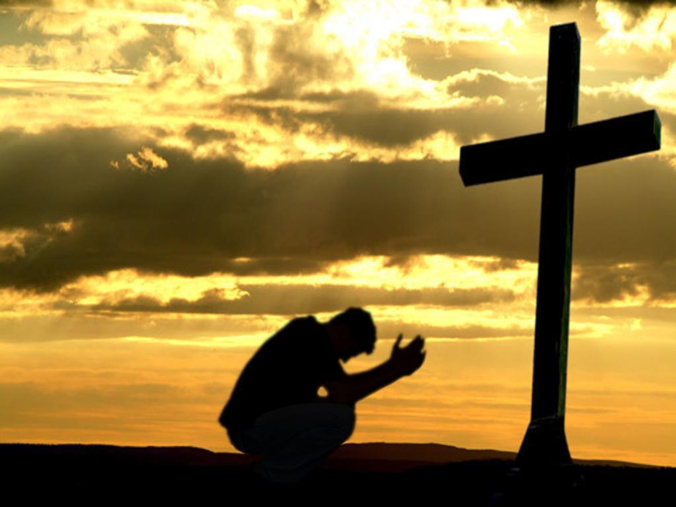
“ NO TE MIRES EN EL ESPEJO, MIRA POR LA VENTANA A JESUS”
“ SERVIR COMO JESUS” (coloque un madero, un manto y una corona)
“ DE TODAS LAS COSAS QUE LLEVAS PUESTAS, TU ACTITUD DE SERVIR ES LA MAS IMPORTANTE”

Slide 39
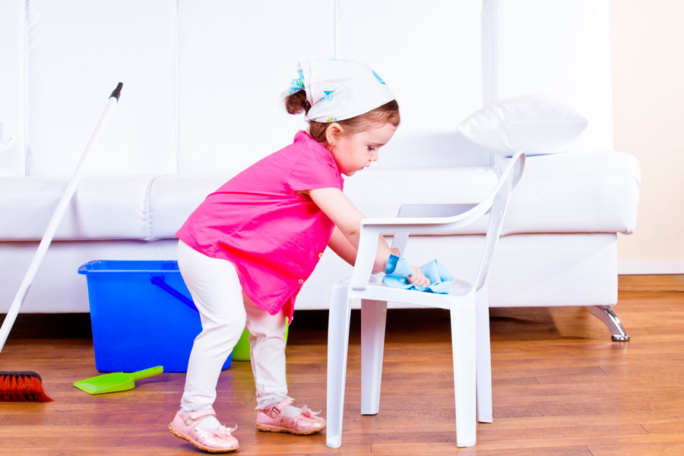
MOTIVANDO A SERVIR:

Slide 40
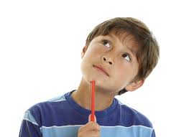
MOTIVACION MENTAL:
DISPOSICIÓN
Comparta experiencias prácticas (No platónicas , pero alcanzables) reales
Muestre casos, vívales de tal forma que inyecte e impregne a los niños con su animo de FE REAL (no un cumplido)
No represente emoción al motivar sino VIVA UNA ACCION.

Slide 41
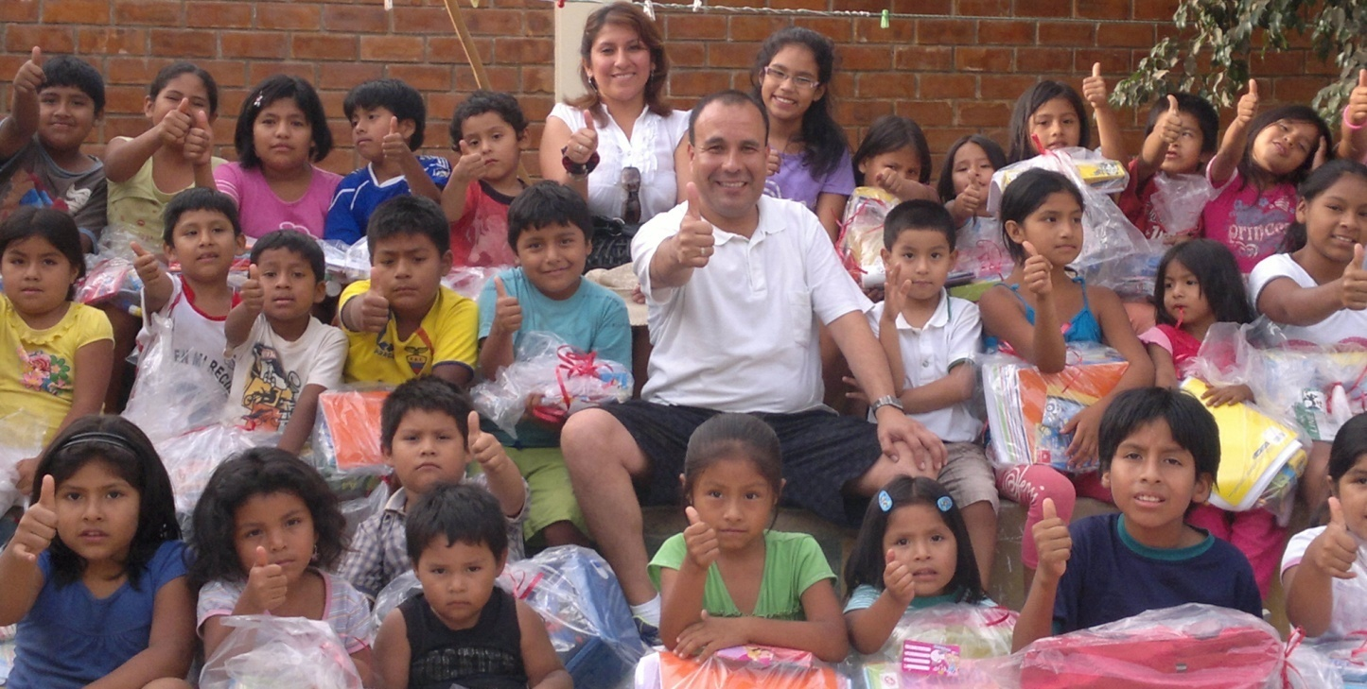
MOTIVACION FISICA:
USANDO LA BIBLIA.
Narre viviendo algún caso de servicio: como el de Dorcas, el samaritano, etc.

Slide 42
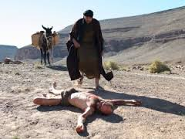
MOTIVACION ESPIRITUAL:
LA ORACIÓN
De ejemplos bíblicos de servicio: El buen Samaritano, Dorcas , Samuel, David,
Pablo, los Discípulos,

Slide 43
LOS NIÑOS DE LA IGLESIA, AHORA… DEBEN
HACERSE SENTIR EN EL HOGAR, LA IGLESIA Y SU COMUNIDAD, COMO EMBAJADORES DEL SEÑOR Y QUE PUEDAN DEMOSTRAR SU CONOCIMIENTO

